Slide 1
PETS D4140 Membresía
León, Gto. Febrero 2024

Slide 2
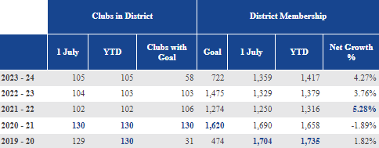
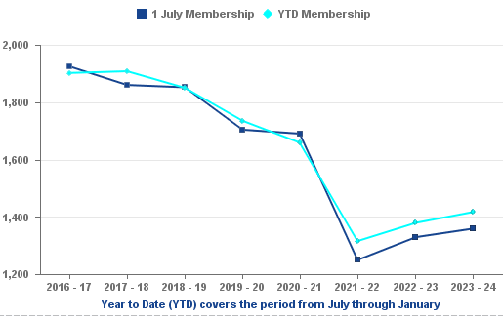
Notes:
Si algo está funcionando…sigan haciéndolo
Establecimiento de metas

Slide 3
Radiografía de membresía del Distrito
41 Clubes mantienen su membresía del 1ero de julio
30 Clubes han perdido socios
34 Clubes han incrementado socios
44 Clubes tienen 0-10 socios
52 clubes tienen 11-25 socios
9 Clubes tienen 26-50 socios
Aumento neto de 58 socios

Slide 4
Principales Retos
Caída de diciembre y junio
Salida de socios en menos de tres años (expectativas no alcanzadas)
Resistencia al cambio/ Brecha generacional
Bajo nivel de compromiso
No tener dirección/ objetivo/ aspiración
Otros….

Slide 5
https://www.youtube.com/watch?v=GaU8ngstOS8

Slide 6
Conservación de socios
Experiencia brindada
Involucramiento de socios
Seguimiento
Agrupaciones de Rotary

Slide 7
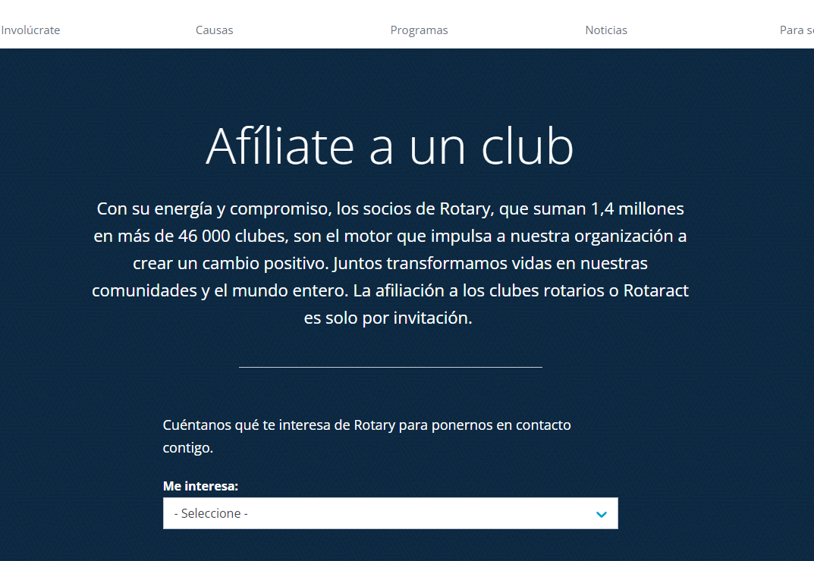
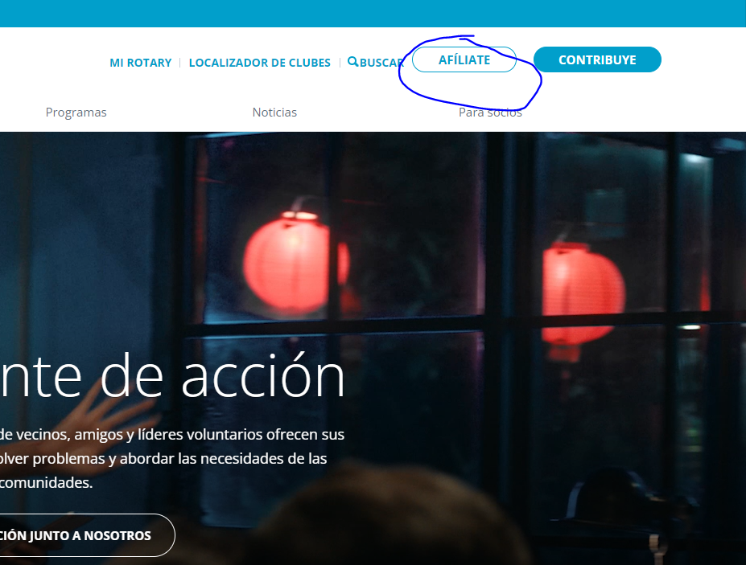
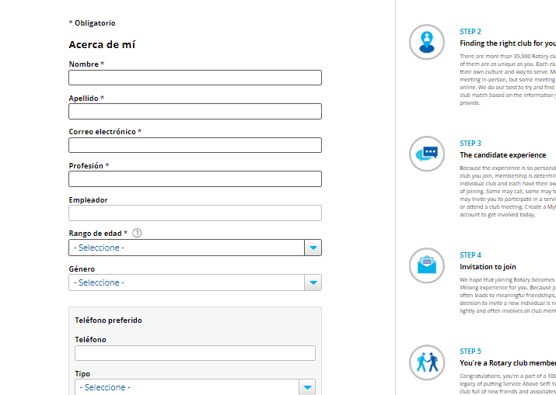
Atracción de nuevos socios
Eventos de captación de socios
Redes sociales
Invitación ex becarios/ jóvenes de intercambio /Rotaract
Mentoría/ Seguimiento
Nota: Definir proceso de ingreso/ perfil de socio deseado/ Casa lista

Slide 8
Creación de nuevos clubes
Clubes con causa/ Comunidad
Conversión de clubes (Rotaract-Satélite-Rotario)
Seguimiento
Notes:
No impongan/ Propongan
Encuentros

Slide 9
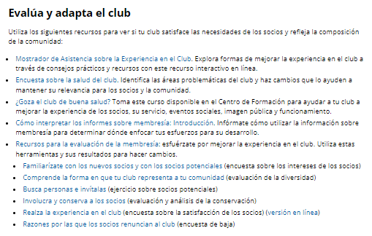
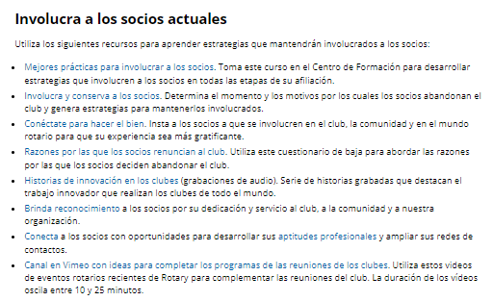
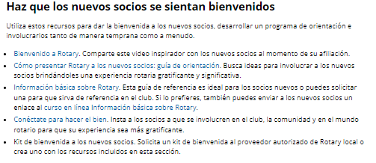
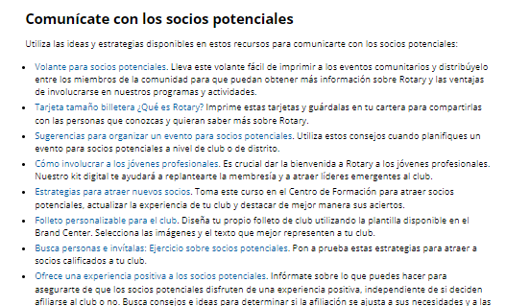
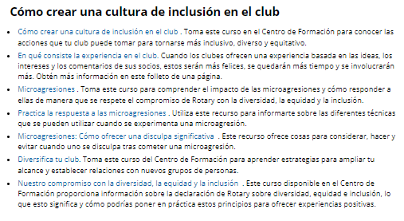
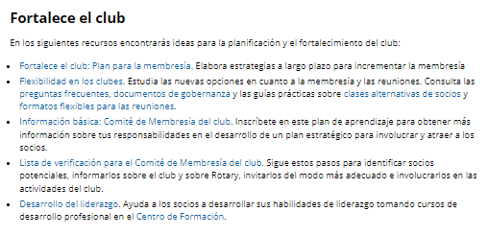
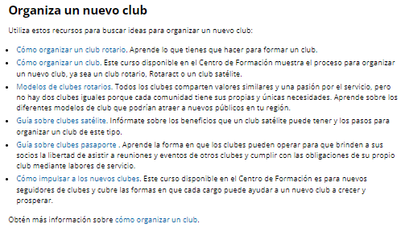
Recursos
Página web
Equipo de la coordinación
Equipo Distrital
Reportes
Un servidor

Slide 10
Propuestas
Midan la satisfacción de los socios/ Encuestas
Seguimiento a nuevos socios (mentoría/ coaching)
Establezcan una meta de membresía realista y aceptada
Definan objetivo de sus redes sociales

Slide 11
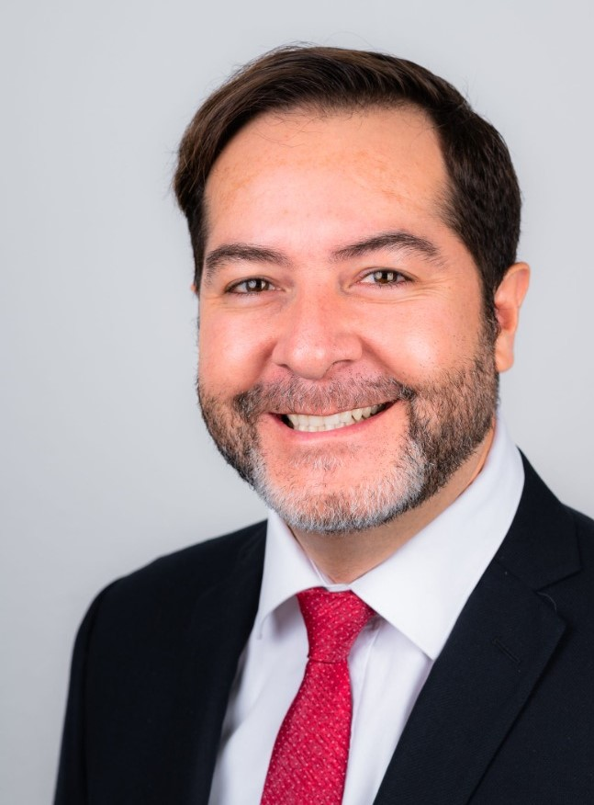
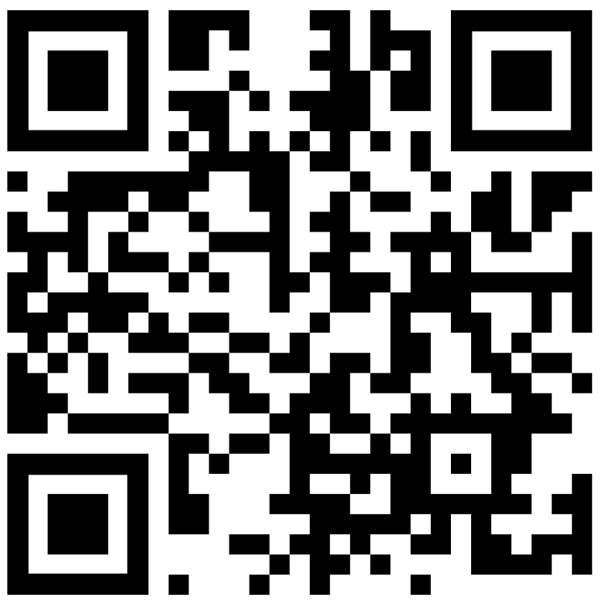
GRACIAS.
Funcionario Regional de Membresía 23B & 25A
Hugo Sancén
jose.hugosancen@rotary.org
hugo.sancen.Rotary
rmohugorotary

